Slide 1
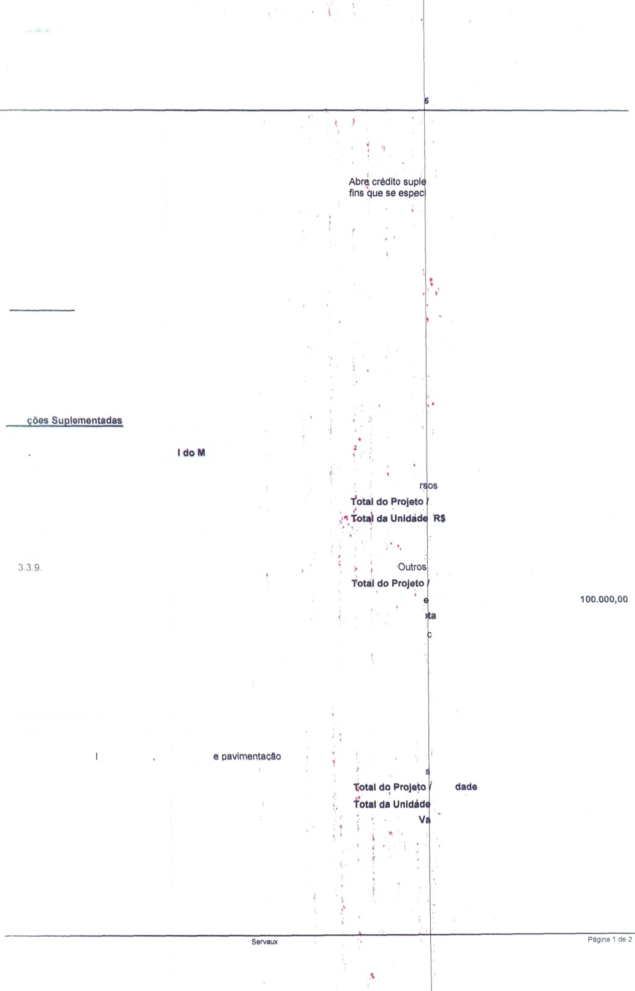
PREFEITURA MUNICIPAL DE SEROPBDICA
Rua Maria Lourenço, 18 Fazenda Caxlaa
•pp •t
"æ . ›
Rapublicar par hgver łncorreção • Boletlm Oflclal do Munclplo de Serãğ4dlca• Edlçtp Extra n° 2.21 Ana VIII - 26 de agoeto de 2026 (Segunda-Folraj
Decreto N° 3006 de 25 de agosto, 2025
mentar no valor total de RS700.000,00, para flca e da outras providéncias.
O PREFEITO MUNICIPAL, no uso de suas atribuiç0es legais, constitucionais e ge acordo com o que Ihe confere o art. 8º da I..ei n° 859 de 10 de dezembro de 2024 - publicada na ediçăo extra II n° 1924 de 1Ó/12/2024
D E Û R E T A:
Artigo 1º - Fica aberto crëdito suplementar as seguintes dotaç0es
Dota
PREFEITURA MUNICIPAL DE SEROPEDICA
01 03 2,79ú | Procuradorle Oefa unlclplo Manuten6ão e Operadontllzaçso dae Unldades
? ?,9.U.91.00 | SENTENCAS JUDICIAIS | Recu n8o Vłnculados de Imposto | 600.000,00
 |  | Atlvldade RR | 600.Q00,00
 |  |  | 600.000,00
01.13 | Secretarla Municipal de Servlçoa Públlcoa
2 ß25 0 92 00 | Manutençäo e Operaclonallzacao da Secretâria DESPESAS DE EXERCICIOS ANTERIORES | Recursos n8o Vinculados | 100.000,00
 |  | Atlvldade Rț | 100.000,00
Totaløa Unldad
Valor Tc
RS
I suplementado RR 700.000,00
Artigc 2º - As despesas decorrentes da abertura do presente crâdìto'suplementar, serão obertas com recursos de que trata o Artigo 43 parâgrafo 1º da Lei Federal N° 4.320/84, lncieo III.
Inciso: II - Excesso de Arrecadaç8o: III - Anulaç8o de Dotaç8o :
R$700.000,00
$700.000,00
Dotaçôes Anuladaa
PREFEITURAMUNIC1PALDESEROPED!CA
01.08
I ł)32 4.4.ß.0.51.00
äecretarla Municipal de Obraa nfraestrutura saneamento OBRAS E INSTALACOES
Recur țs n8o Vlnculados de ImDosto Ątlvl Rs
Rț
700.000,00
700.00O,00
700.000,00
700.000,00
lor Total Anulado Rț

Slide 2
PREFEITURA MUNICIPAL DE SEROPEDICA
Rua Maria Lourenço, 18 Fazenda Caxias
Aïii j‹› :›”
Revutjadas as disposiçöes em contrârio Publique-se, afixe-se e cumpra-se
Gabinete do Prefeito, 25 de agosto, 2025
“""””
“”
Servaux

